Slide 1
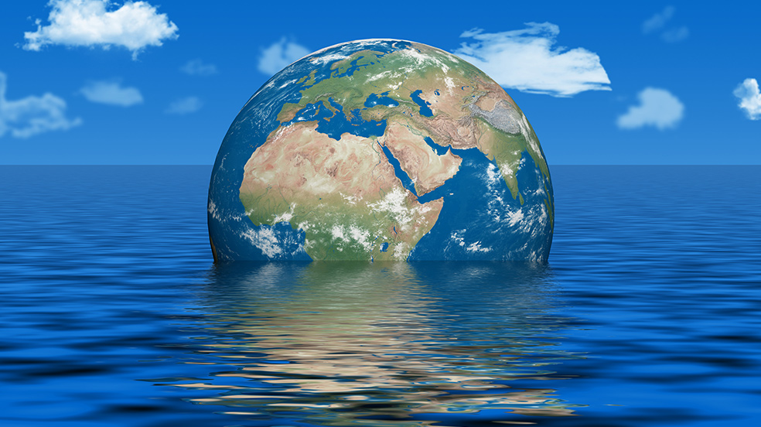

আজকের পাঠে সবাইকে
শুভেচ্ছা

Slide 2
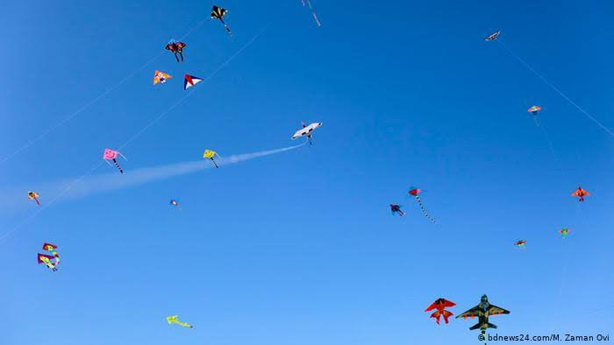

পরিচিতি
মোঃ মামুনুর রশিদ
সহকারী শিক্ষক
রাজবাড়ী মডেল সরকারী প্রাথমিক বিদ্যালয়
মানিকছড়ি, খাগড়াছড়ি ।
বিষয়: প্রাথমিক বিজ্ঞান
শ্রেণি: তৃতীয়
অধ্যায়: 1 (জীব ও পরিবেশ )
পাঠ- খাদ্যের জন্য উদ্ভিদ ও প্রাণীর উপর মানুষের নির্ভরশীলতা
সময়: ৪৫ মিনিট

Slide 3
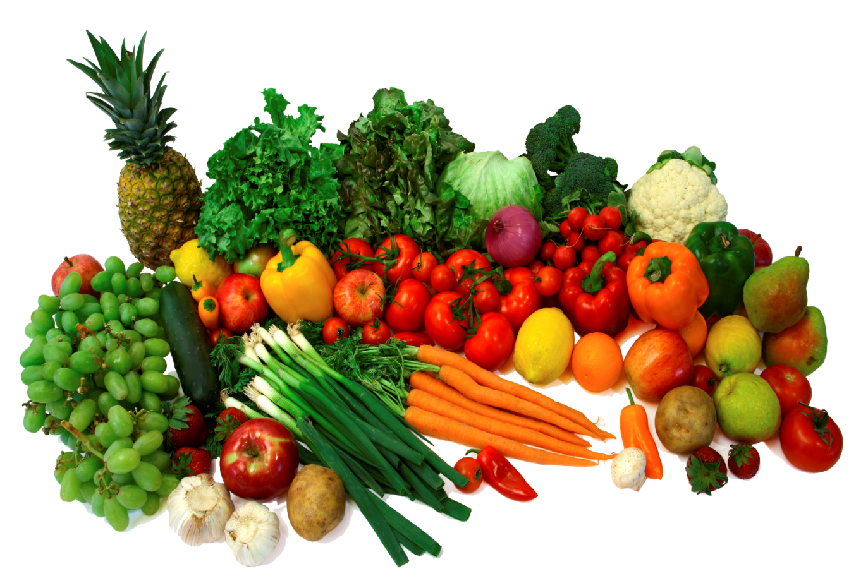
ছবিতে কি দেখতে পাচ্ছ ?
বিভিন্ন ধরনের খাদ্য
এই খাদ্যগুলোর জন্য আমরা কীসের উপর নির্ভরশীল ?
বিভিন্ন উদ্ভিদের উপর নির্ভরশীল ।

Slide 4
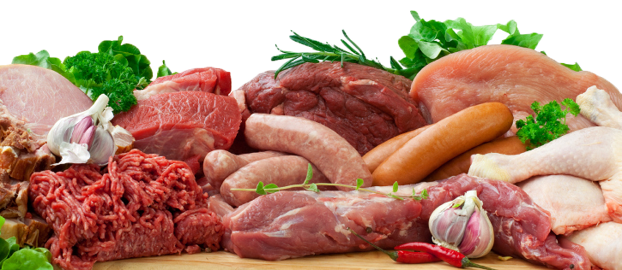
ছবিতে কি দেখতে পাচ্ছ ?
এই খাদ্যগুলোর জন্য আমরা কীসের উপর নির্ভরশীল ?
বিভিন্ন প্রাণীর উপর নির্ভরশীল ।

Slide 5
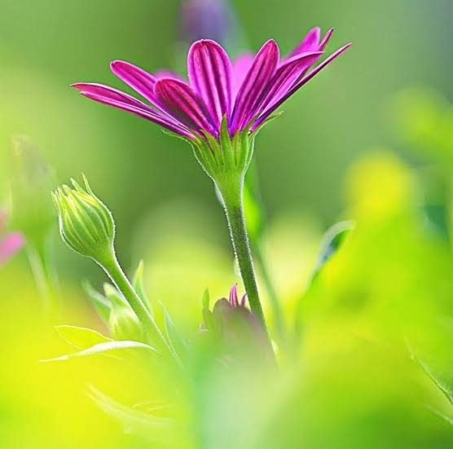
আজ আমরা পড়ব
খাদ্যের জন্য উদ্ভিদ ও প্রাণীর উপর মানুষের নির্ভরশীলতা

Slide 6
শিখনফল
এই পাঠ শেষে শিক্ষার্থীরা-
১.১.৪ বেঁচে থাকার জন্য উদ্ভিদ সূর্যের আলো ও পানির উপর নির্ভরশীল তা বলতে পারবে।
1.1.2 সূর্য সকল শক্তির উৎস তা বলতে পারবে ।
1.1.5 উদ্ভিদ কীভাবে খাদ্য তৈরি করে তা ব্যাখ্যা করতে পারবে ।

Slide 7
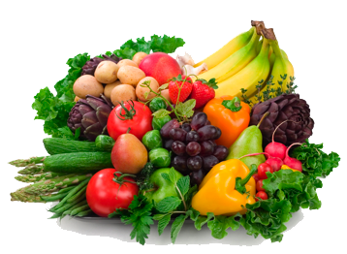
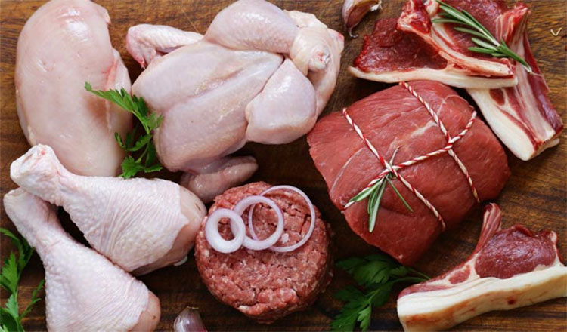
খাদ্যের জন্য মানুষ প্রত্যক্ষ বা পরোক্ষভাবে পরিবেশের উপর নির্ভরশীল।
মানুষ শক্তি পাওয়ার জন্য পরিবেশের বিভিন্ন ধরনের উদ্ভিদ ও প্রাণীকে খাদ্য হিসেবে গ্রহণ করে ।

Slide 8
দলগত কাজ
নিচে দেখানো ছক খাতায় তৈরি কর ।
খাদ্য
উদ্ভিজ্জ খাদ্য
প্রাণিজ খাদ্য
উপরে দেখানো বিভিন্ন খাদ্য থেকে উদ্ভিজ্জ খাদ্য এবং প্রাণিজ খাদ্য বাছাই করে ছকটি পূরণ কর।

Slide 9
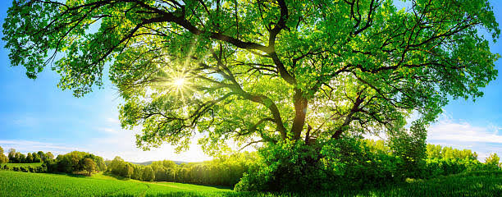
উদ্ভিদের খাদ্য তৈরি
পৃথিবীতে শক্তির সবচেয়ে বড় উৎস হল সূর্য। সবুজ উদ্ভিদ সূর্যের শক্তিকে কাজে লাগিয়ে খাদ্য তৈরি করে।
উদ্ভিদ সূর্যের আলো থেকেই এই শক্তি পেয়ে থাকে।
এই খাদ্য উদ্ভিদের প্রয়োজনীয় শক্তি যোগায়।

Slide 10
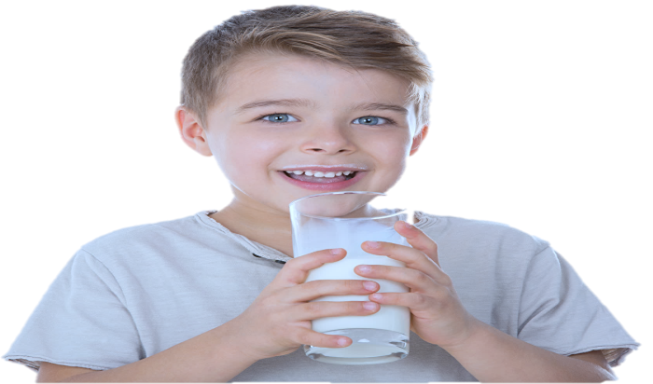
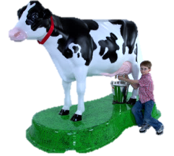
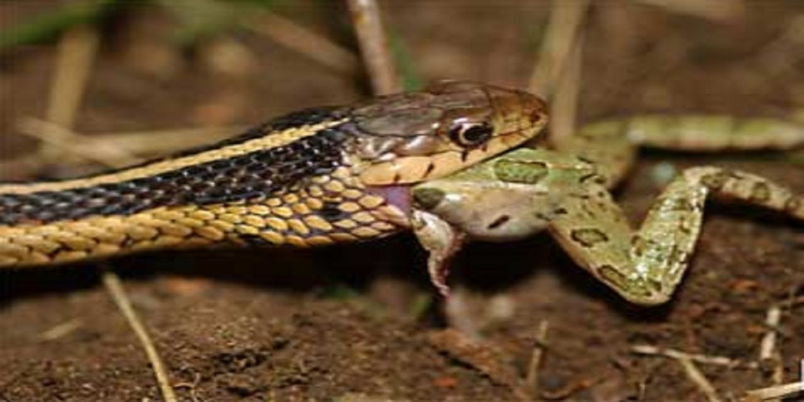
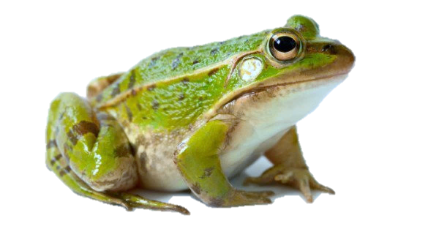
ছবিটা পর্যবেক্ষণ কর।
প্রাণী নিজের খাদ্য নিজে তৈরি করতে পারে না ।
বেঁচে থাকার জন্য তাদের অবশ্যই উদ্ভিদ বা অন্য প্রাণী খাদ্য হিসাবে গ্রহণ করতে হয় ।

Slide 11
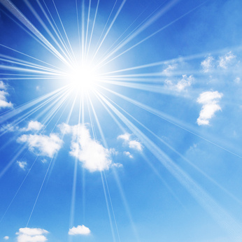

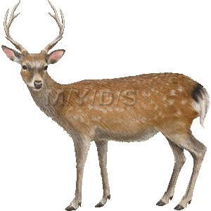

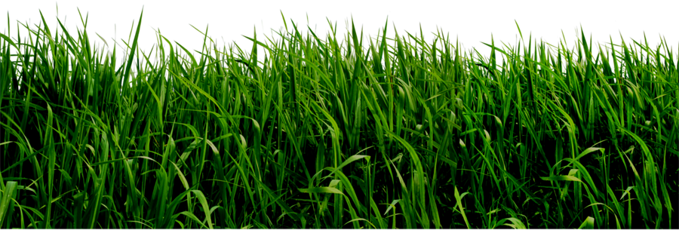

উদ্ভিদ সূর্যের আলো ব্যবহার করে খাদ্য উৎপাদন করে ও তা সংরক্ষণ করে
আবার ছোট প্রাণীকে খাদ্য হিসাবে গ্রহণ করে বড় প্রাণী
পরিবেশে খাদ্যের মাধ্যমে সূর্য থেকে উদ্ভিদ এবং উদ্ভিদ থেকে প্রাণীতে শক্তি প্রবাহিত হয়।

Slide 12
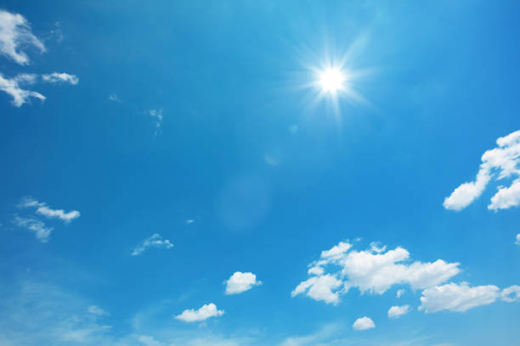


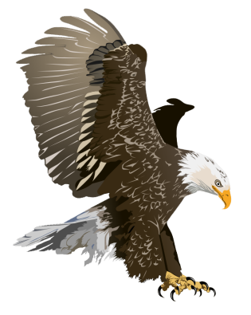
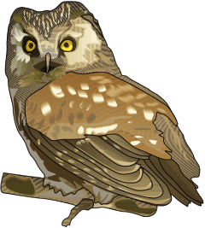
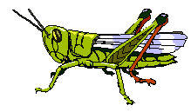



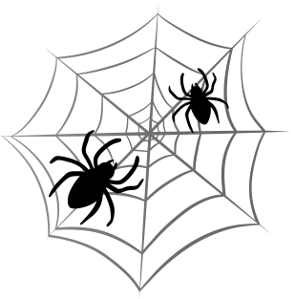

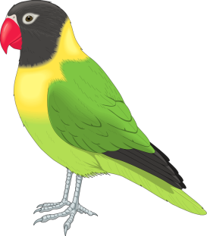
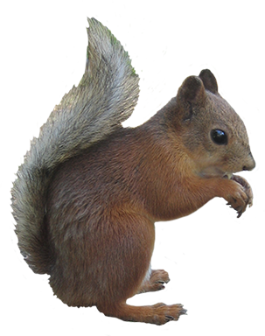
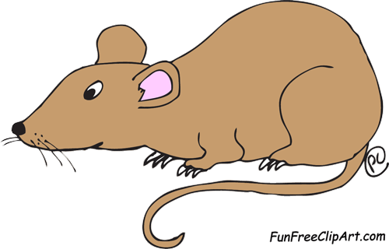
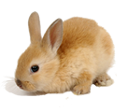

প্রত্যেক খাদ্য ও খাদকের মধ্যে আন্তঃসম্পর্ক রয়েছে
আমাদের চারপাশে বিভিন্ন ধরনের প্রাণি ও উদ্ভিদ আছে
পৃথিবীর সব প্রাণী খাদ্যের জন্য প্রত্যক্ষ বা পরোক্ষভাবে উদ্ভিদের উপর নির্ভরশীল।
ফড়িং
ঈগল
শিয়াল
পেঁচা
উদ্ভিদ
মশা
মাকড়সা
পাখি
কাঠবিড়াল
ইদুর
হরিণ
খরগোশ
ঘাস

Slide 13
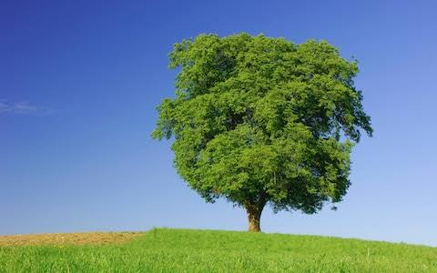
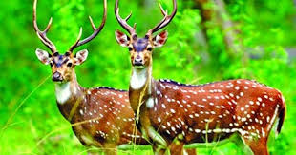
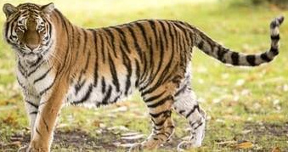
জোড়ায় কাজ
উদ্ভিদ কীভাবে খাদ্য তৈরি করে ?
শক্তির প্রবাহ দেখাও…

Slide 14

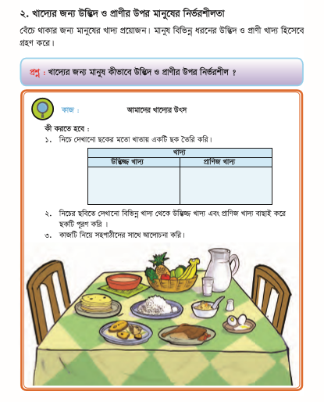
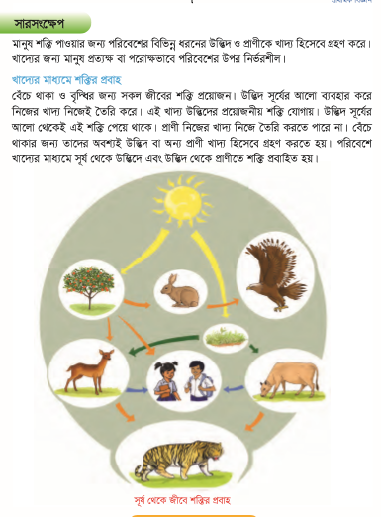
বইয়ের সাথে সংযোগ

Slide 15

সঠিক উত্তরটি বোর্ডে এসে লেখ
মূল্যায়ন
সঠিক উত্তর:
সূর্য
ভুল উত্তর
পৃথিবীতে শক্তির সবচেয়ে বড় উৎস কী?
✓
ক. গাছপালা
খ. সূর্য
গ. মাটি
ঘ. বায়ু
উত্তরের অপশনগুলোতে ক্লিক কর

Slide 16


সঠিক উত্তরটি বোর্ডে এসে লেখ ।
মূল্যায়ন
সঠিক উত্তর:
খাদ্য
ভুল উত্তর
বেঁচে থাকার জন্য প্রয়োজনীয় শক্তি মানুষ কোথা থেকে পায়?
✓
ক. খাদ্য
খ. বায়ু
গ. মাটি
ঘ. পানি
উত্তরের অপশনগুলোতে ক্লিক কর ।

Slide 17
মূল্যায়ন
মানুষ কীভাবে শক্তি পায়?
মানুষ কোথা থেকে শক্তি পায়?
শক্তির মূল উৎস কোনটি?
খাদ্যের মাধ্যমে কীভাবে শক্তি প্রবাহিত হয়?

Slide 18
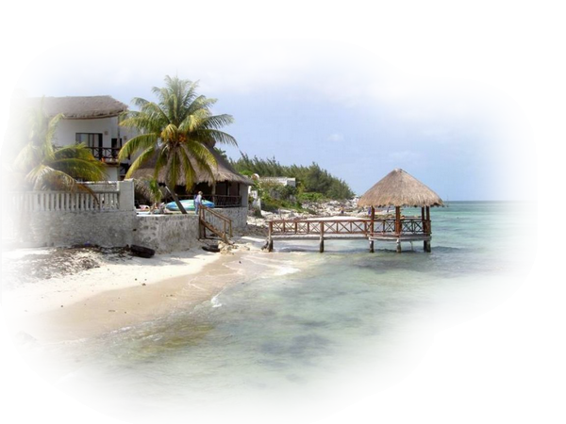
বাড়ির কাজ
নিকট পরিবেশ পর্যবেক্ষণ করে একটি শক্তির প্রবাহ তৈরি করে আনবে ।

Slide 19

ধন্যবাদ

